Slide 1
Мини-игры
Создатели:
Александров Д.С.
Вошняев И.В.
Бурмистрова А.

Slide 2
Идея проекта:
Актуальность проекта
Научится делать игры в команде
Нынче люди используют компьютер лишь для игр

Slide 3
Описание реализации:
Проект написан на языке питон
Основная библиотека pygame
Так же использовались: random import csv fish_eat_fish kybik platformer start_window

Slide 4
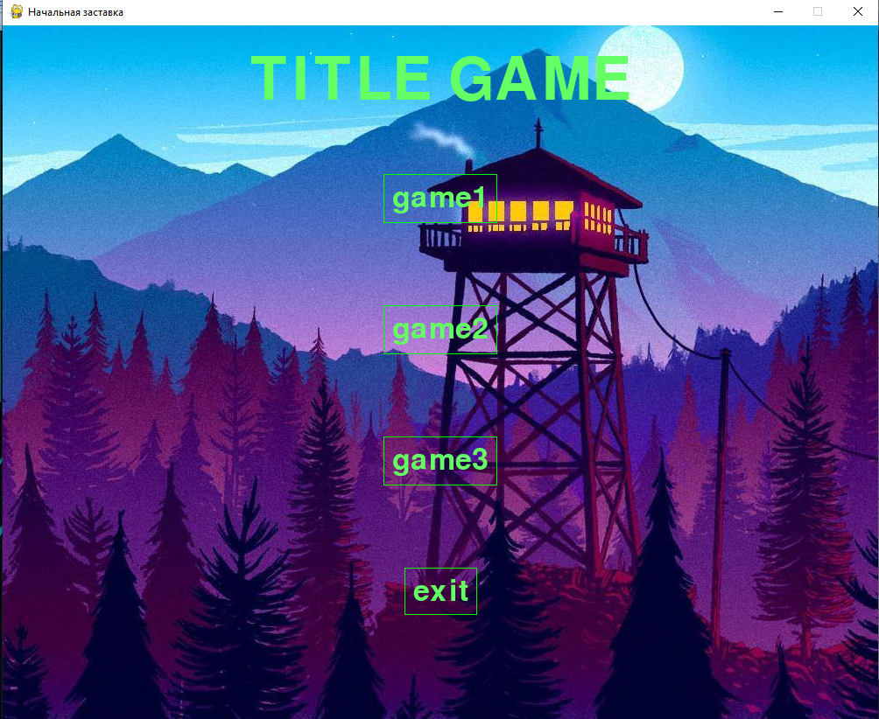
Главное окно
При нажатии на кнопки
game1
game2
game3
Запускаются мини-игры
Когда нажимают на копку exit или нажимают на крестик игра выходит

Slide 5
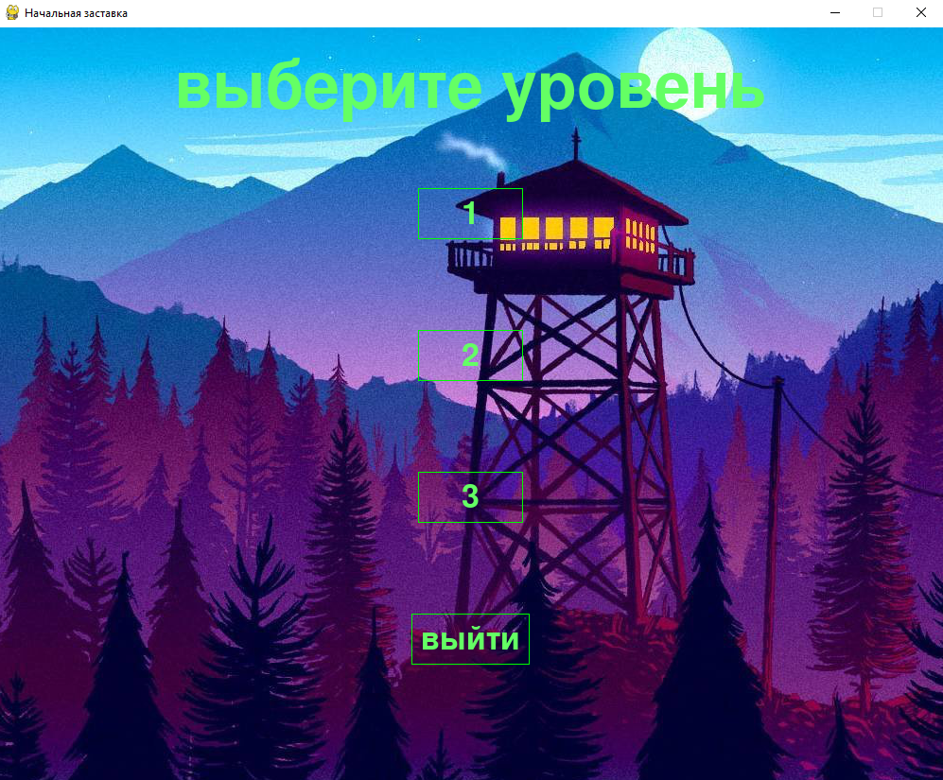
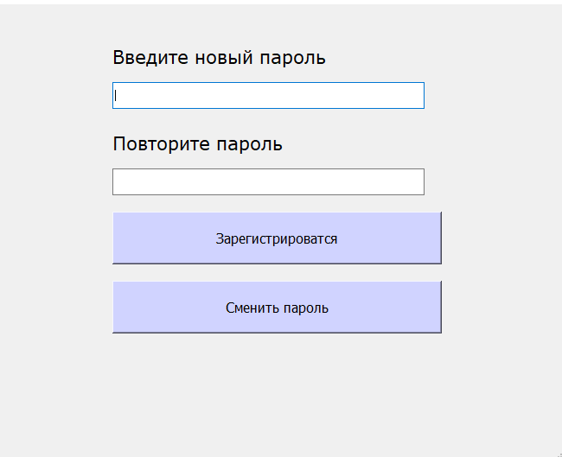
game1
Состоит из трёх уровней
Создавалась на основе игры марио

Slide 6
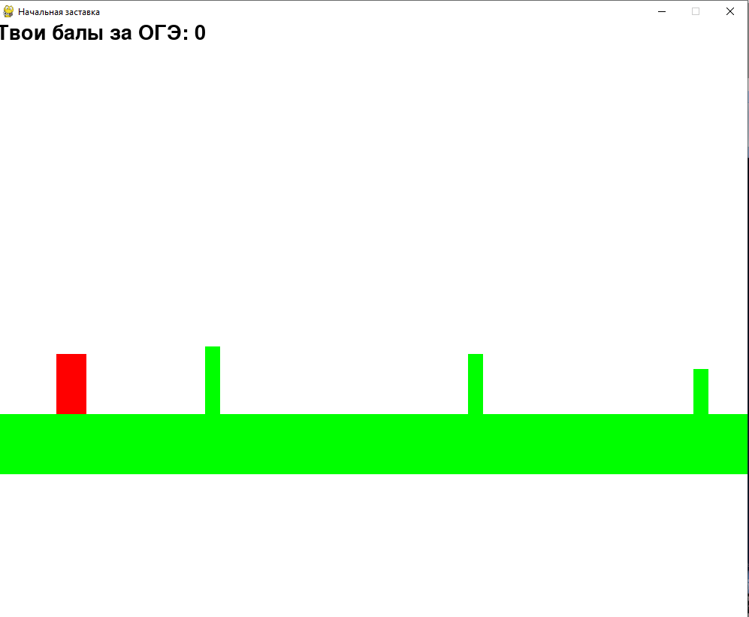
game2
Обычная прыгалка

Slide 7
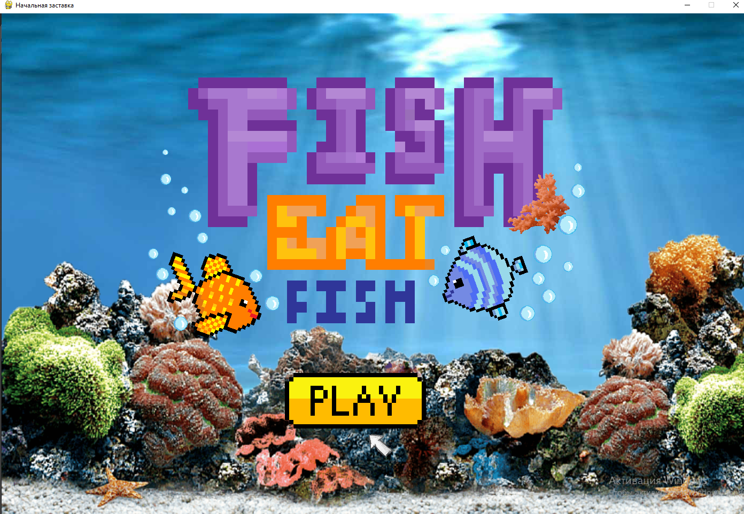
game3
Игра про рыбок

Slide 8
Вывод
Проект вышел отличным, это не плохой опыт, думаю он сможет помочь нам в будущем

Slide 9
Спасибо за внимание!

